Slide 1
A Sabedoria
do Chocolate
Quente
Mudar os slides manualmente

Slide 2
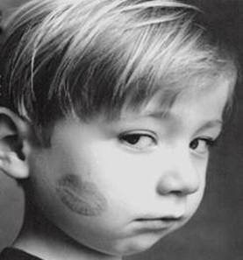
Um grupo de jovens formados e bem estabelecidos em suas carreiras, estavam conversando sobre suas vidas em uma reunião de ex-colegas. Então decidiram que visitariam um velho professor do tempo de faculdade, agora aposentado, e que fora sempre uma inspiração para eles.

Slide 3
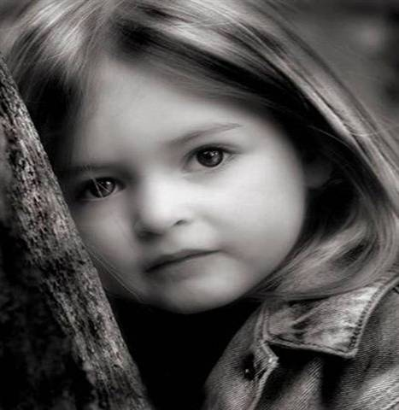
Durante a visita, o bate-papo se transformou em reclamação sobre o estresse em seus trabalhos, vidas e relacionamentos.

Slide 4
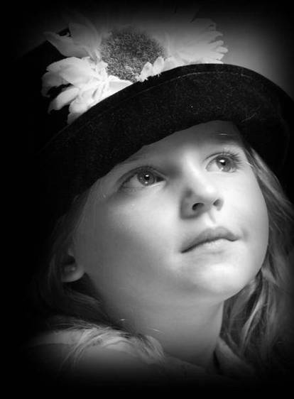
Ao oferecer chocolate quente a seus visitantes, o professor foi na cozinha e retornou com uma jarra cheia da bebida e com uma variedade grande de canecos. Alguns deles eram de porcelana, outros de vidro, outros de cristal… uns simples, outros bem caros e bonitos, e outros bem feios. Então ele convidou cada um a se servir da bebida.

Slide 5
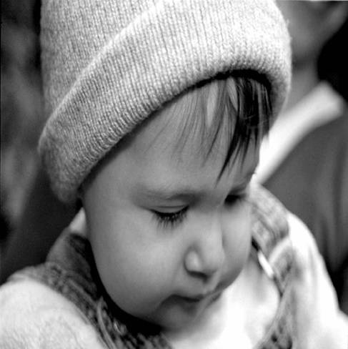
Quando todos eles já estavam com o chocolate quente em mãos, o professor compartilhou seu pensamento...

Slide 6
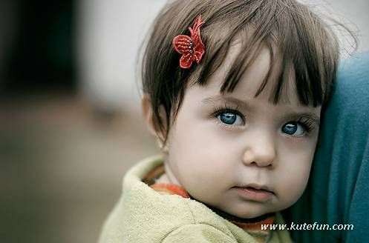
“Percebam que todos os canecos caros e bonitos foram os escolhidos, e que os simples e baratos foram deixados na mesa.”

Slide 7
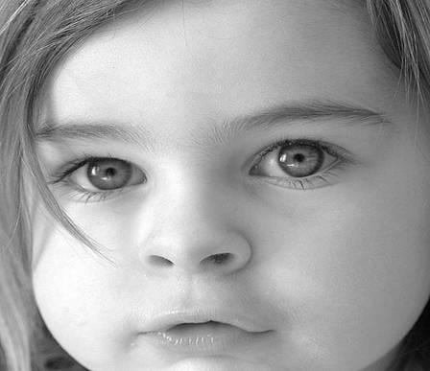
“Embora vocês achem normal desejarem somente os melhores para si, é aí que está a fonte de seus problemas e estresse.”

Slide 8
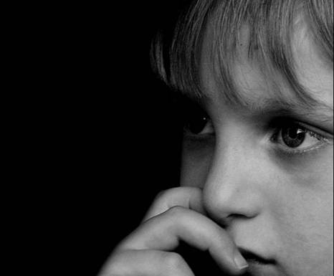
“O caneco no qual você está bebendo, não acrescenta nada à qualidade da bebida. Na maioria das vezes, ele é apenas mais caro. Às vezes, ele até esconde o que estamos bebendo.”

Slide 9
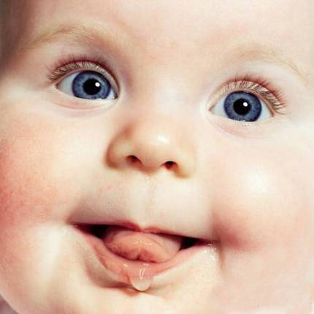
“O que cada um de vocês queria, na verdade, era chocolate quente. Vocês não queriam o caneco… mas vocês conscientemente escolheram os melhores.”

Slide 10
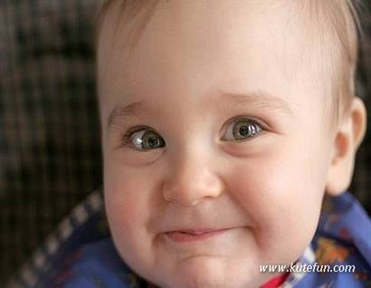
“E logo vocês começaram a olhar uns para os canecos dos outros.”

Slide 11
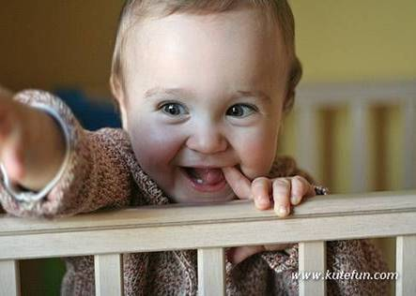
“Agora amigos, por favor, considerem o seguinte . . .

Slide 12
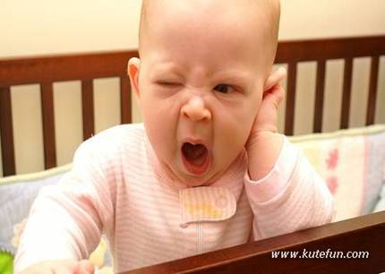
“A vida é o chocolate quente. . .
Seu emprego, seu dinheiro, e sua posição na sociedade são os canecos.”

Slide 13
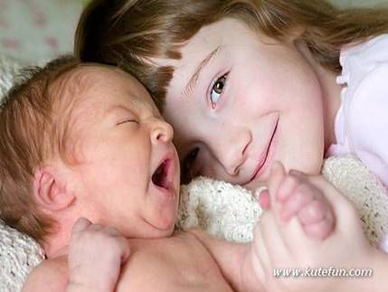
“Eles são apenas ferramentas que fazem parte da vida.”

Slide 14
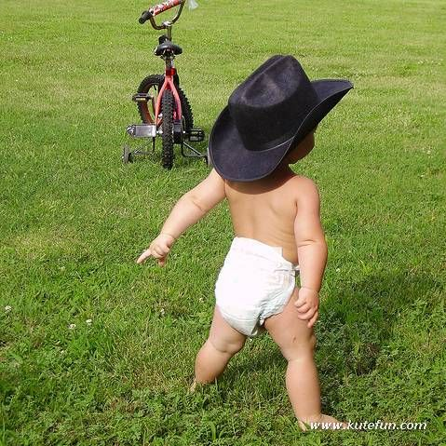
“Os canecos que vocês têm em mãos, não definem nem mudam a qualidade de vida que vocês vivem.”

Slide 15
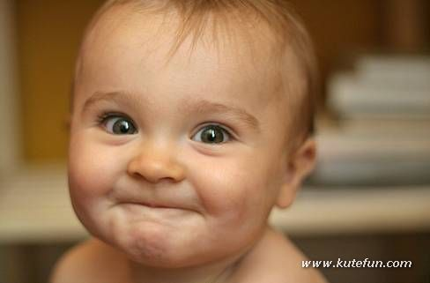
“Às vezes, ao concentrarmos somente no caneco, deixamos de saborear o chocolate quente que Deus tem nos ofertado.”

Slide 16
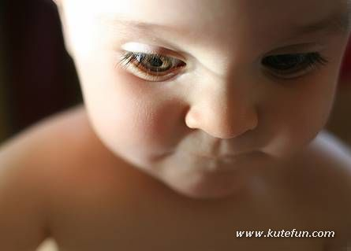
“Lembrem-se sempre disto . . .
Deus provê o chocolate. Ele não escolhe o caneco.”

Slide 17
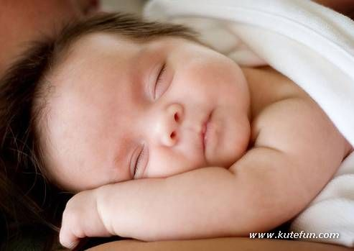
As pessoas mais felizes não são as que têm o melhor de tudo.

Slide 18
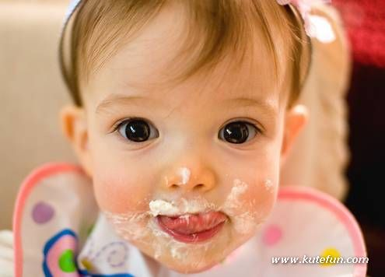
Mas simplesmente as que fazem o melhor de tudo que têm!

Slide 19
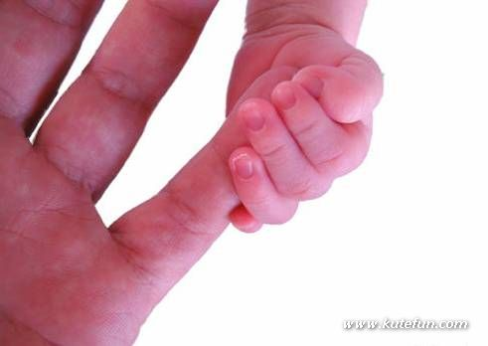
Viva simplesmente . . .
Ame generosamente . . .
Cuide-se imensamente . . .
Fale bondosamente . . .

Slide 20

Deixe o resto com Deus.
~ e lembre-se ~
Os mais ricos não são os que têm mais, mas os que precisam de menos.
Aproveite seu chocolate quente!!
Afeto
Confiança
Bondade
Honestidade

